Slide 1

Why do you use Hono
Shotaro Nakamura

Slide 2
Why do you use Hono
Shotaro Nakamura

Slide 3
You
Don’t
Need
Hono
Shotaro Nakamura
Notes:
キーノートです、タイトルは、”You Don’t Need Hono”

Slide 4
You
Don’t
Need
Hono
Shotaro Nakamura
Notes:
にしようと思ったのですが、燃えそうなので

Slide 5
You
Might not
Need
Hono
Shotaro Nakamura
Notes:
”You Might Not Need Hono”です。

Slide 6

You
Shotaro Nakamura
高校 1 年生
X: @nakasyou0, GitHub: nakasyou
Hono にコントリビュートしてた
自信作: WebSocket Helper/ConnInfo helper
今はユーザーより
Might not
Need
Hono
Notes:
自己紹介です！中村承太郎と申します。
Hono にコントリビュートしてたら基調講演を話させていただくことになって自分でも驚いています。
Hono ではWebSocket Helper というものをつくって Hono で WebSocket を使えるようにしたり、ConnInfo Helper を作って Hono で IP アドレス取得したりするものを作りました。特にこれらが自信作です。

Slide 7
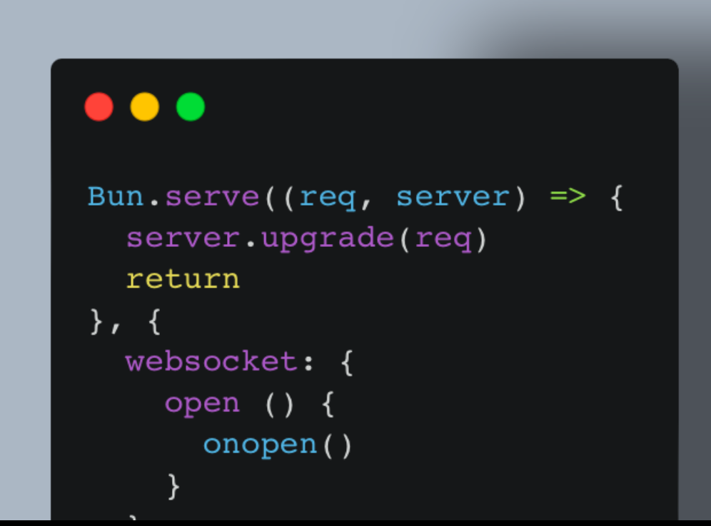
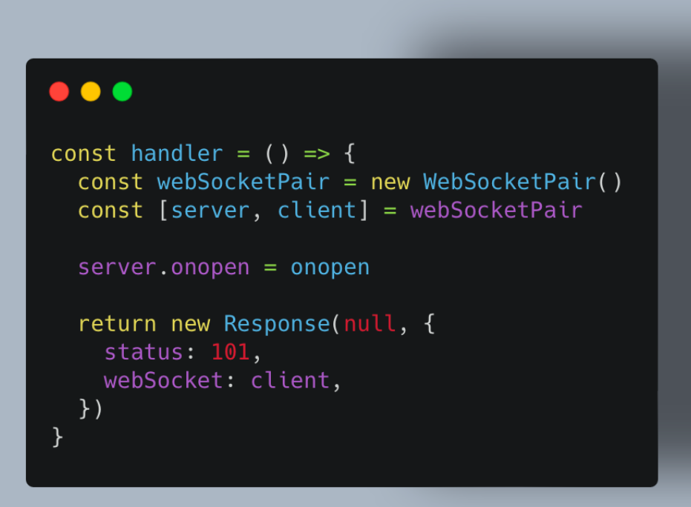
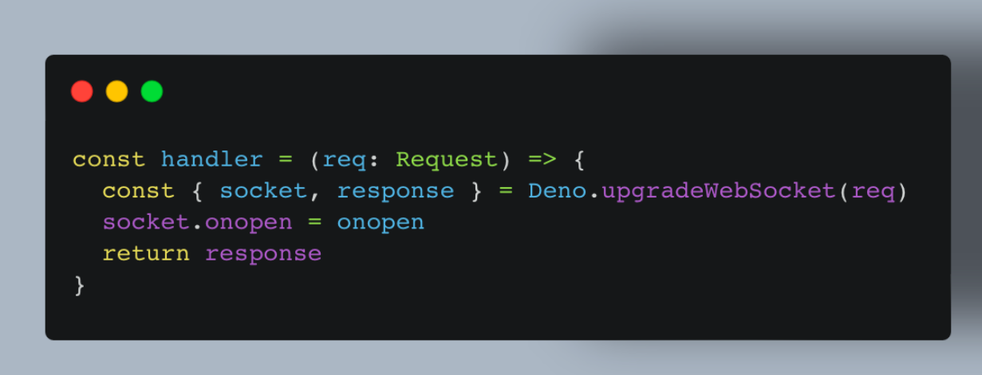

Slide 8
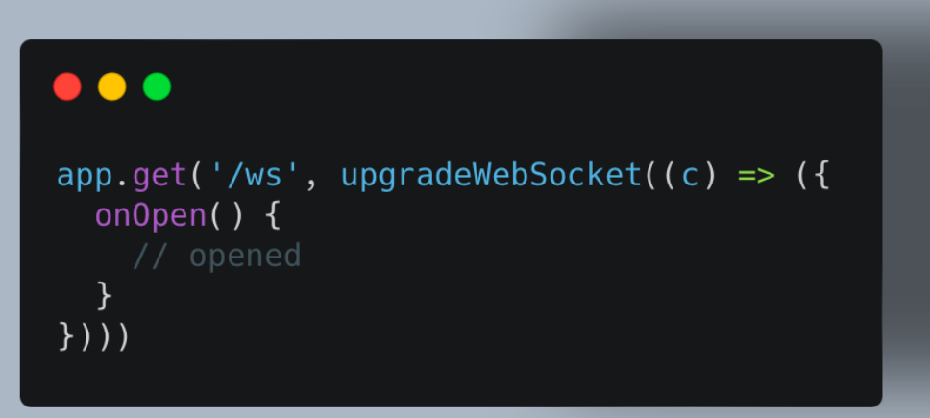

Slide 9
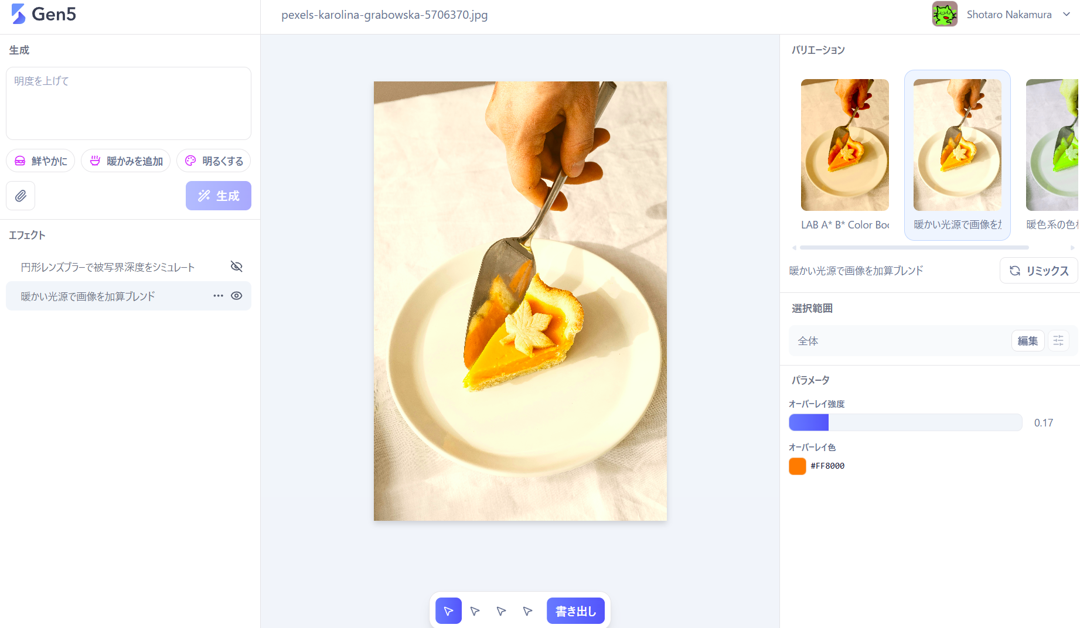
Shotaro Nakamura
最近:
Notes:
最近は未踏ジュニアというアンダー18のクリエイター育成プログラムで、LLM を使った初心者でも簡単に画像加工ができるソフトウェアを 3 人のチームで作っています。これはもちろん Hono を使用しています。
ちなみに、この未踏ジュニアというプログラムの卒業生や現役生のプロジェクトには、Hono を使っているものが多くあるので、興味があれば調べてみてください。

Slide 10


Slide 11


Slide 12
Hono は遅いかもしれない
Notes:
本題の、Hono は必要ない、、、、かもしれない、に戻りましょう。
まず、Hono は遅いです。
フレームワークの選定はユースケースによってによって選ぶのが一番重要です。そのため、単純に速度が速ければよいのではありません。しかしここではいったんそれを置いておいてクイズです。

Slide 13
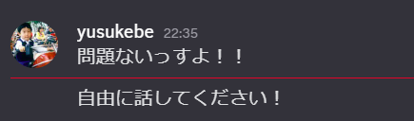

Slide 14
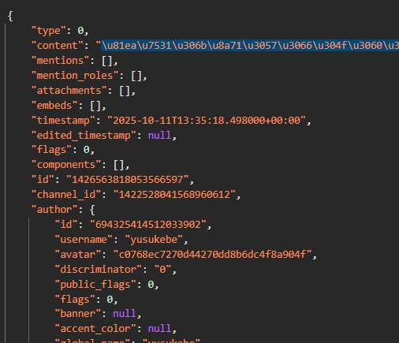
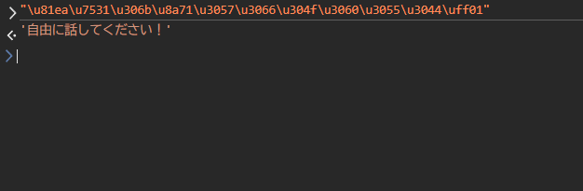

Slide 15






Hono は遅いかもしれない
クイズ: 次のうちもっとも速いのは？ (reqs/s)
Elysia
Fastify
Hono
Express
Notes:
じゃじゃん
次のうち、1秒あたりに処理できるリクエスト数が大きいものはどれでしょう？
Elysia on Bun,
Hono on Bun,
Fastify on Node,
Express on Bun。

Slide 16
Hono は遅いかもしれない
クイズ: 次のうちもっとも速いのは？ (reqs/s)
Elysia
Fastify
397,259.163
142,695.487
Hono
Express
253,646.173
126,674.41
Notes:
正解は、Elysia です。
続いて Hono, Fastify, Bun と続きます。
Hono のカンファレンスで何を話しているんだってなりますね。
これは Elysia の作者さんによる JS の Web ベンチマーク結果なんですけども

Slide 17
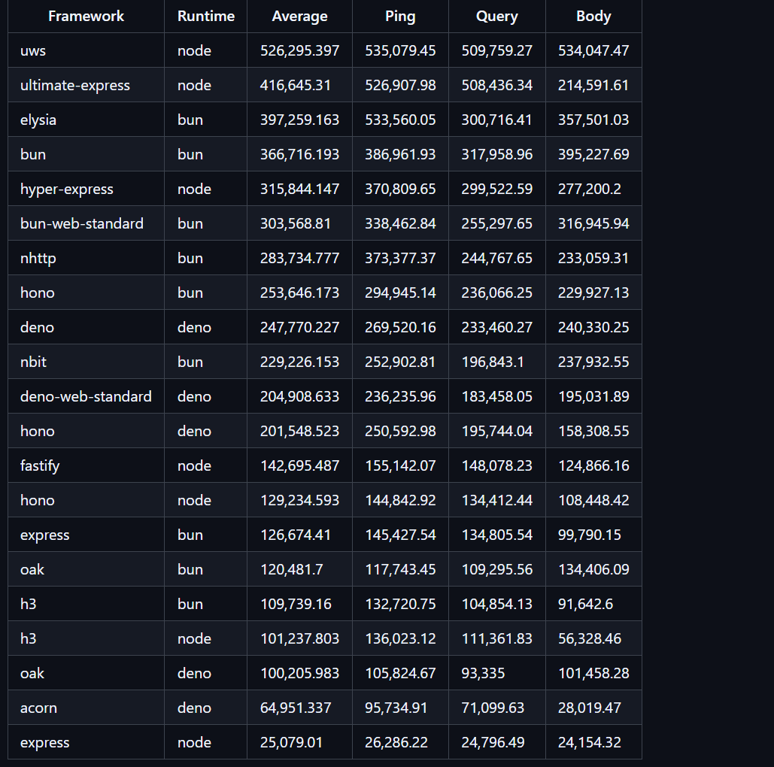
Hono は遅いかもしれない
クイズ: 次のうちもっとも速いのは？ (reqs/s)
Elysia
Fastify
397,259.163
142,695.487
Hono
Express
253,646.173
126,674.41
Notes:
こんな感じに速さがランキングされています。
この一番速いのはバックエンドを マイクロWebSocket っていうネイティブで書いたやつで、めっちゃ早いらしいです。
続いて ultimate-express っていういかにも強そうなものが続きますが、これは express のバックエンドを uws にしたやつです。
次に elysia, bun と続きますが、Bun でうごいているはずの elysia が Bun より速いのは謎ですね。誤差だと思いますが、
そこからずっと続いて Hono が出てきす。Hono はマルチランタイムなので Bun, Deno, Node の 3 順番でランタイムに影響されて順位が出ていますね・
Hono は決して遅いわけではなく、このレベルになると上位層より十分戦えます。この次元になるとほぼほぼ変わらないわけです。
ルーティング速度では十分 Hono は高速なわけで、スピードが十分速いとあとは UX で戦えるわけです。

Slide 18
型
Notes:
私が主張したいのは、Hono の型の遅さです。

Slide 19


Hono は遅いかもしれない
クイズ: 次のうち RPC の チェックがもっとも速いのは？
型
Elysia
oRPC
Hono
tRPC
Notes:
それをふまえてもう一問クイズです。次のうち、RPC の型のチェックが最も早いものは何でしょう？
Elysia, Hono はさきほどと同じで、 oRPC, tRPC が新たに選択肢に増えました。

Slide 20
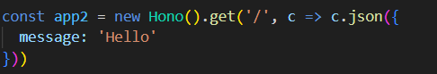
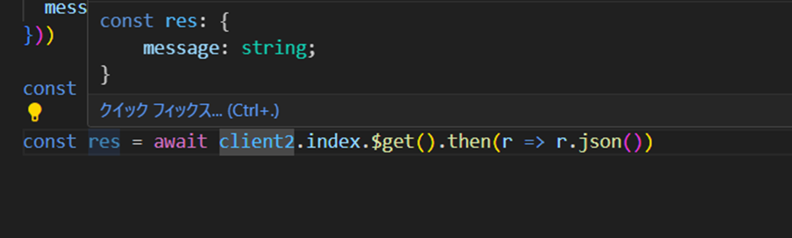
Notes:
“RPC” というのは、サーバーサイドで構築したアプリのクライアントを TypeScript を用いて型安全にネットワークリクエストを送ることができる機能のことをここでは指します。
この “RPC” ですが、同様の機能を持つライブラリはほかにも存在します。

Slide 21
Hono は遅いかもしれない
クイズ: 次のうち RPC の チェックがもっとも速いのは？
型
Elysia
oRPC
Hono
tRPC
Notes:
さて、どれだと思いますか？
実験結果はこちらです:

Slide 22
Hono は遅いかもしれない
クイズ: 次のうち RPC の チェックがもっとも速いのは？
型
Elysia
oRPC
0.48s
0.16s
Hono
tRPC
0.51s
0.18s
Notes:
正解はこちらです。
このようになっていて、 oRPC が最も早くなりました。
続いて tRPC, Elysia, Hono が並んでいます。
Hono の RPC は、遅いです。

Slide 23
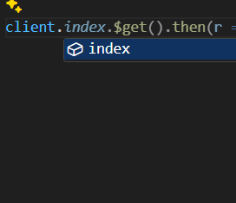
Hono は遅いかもしれない
クイズ: 次のうち RPC の チェックがもっとも速いのは？
型
Elysia
oRPC
0.48s
0.16s
Hono
tRPC
0.18s
Notes:
ここで遅いと何が問題かというと、エディタの補完が遅くなってしまうということです。これはプロジェクトの規模が大きくなればなるほど問題は大きくなってしまいます。
対処法として、事前に型定義ファイルをビルドしておくという案もありますが、型定義ファイルのビルドにも時間がかかるという問題があります。
お見せした結果の通り、Hono の TypeScript は非常に遅くなってしまっています。

Slide 24
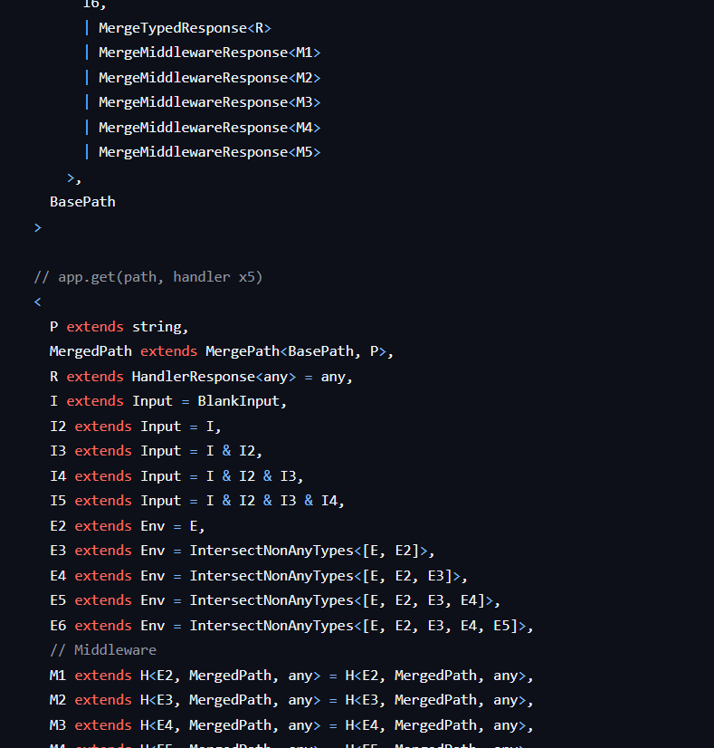
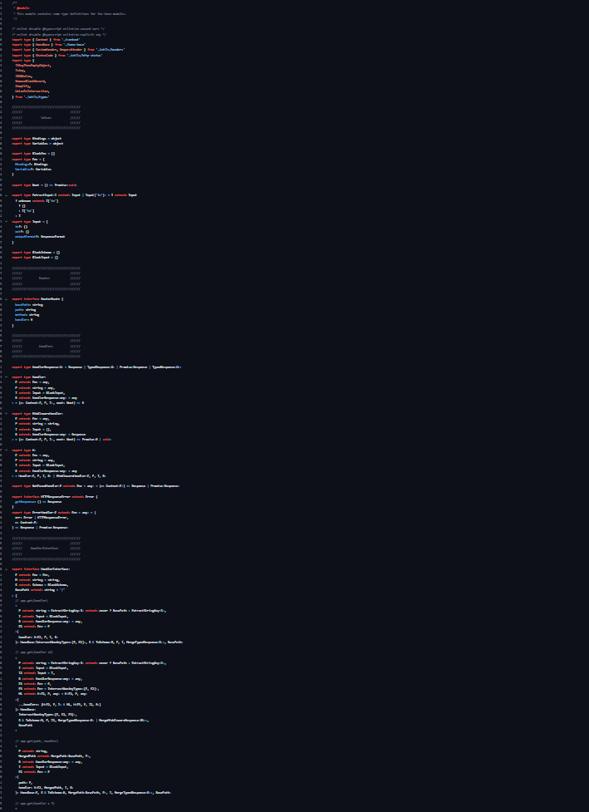
Hono は遅いかもしれない
クイズ: 次のうち RPC の チェックがもっとも速いのは？
型
Hono
Notes:
これを見てください。 Hono の src/types.ts です。これは Hono の強力な型体験を形作ろものです。
このコードはだいぶ最適化されているのですが、tRPC などのオブジェクトを用いたものと比較して、Hono はどうしても遅くなってしまうのです。

Slide 25
Hono は Not Easy かもしれない

Slide 26
Hono は Not Easy かもしれない
クイズ: 次のうち RPC の チェックがもっとも速いのは？
型
Simple vs Easy
Notes:
Hono は Simple か Easy かどちらだと思いますか？私は Simple だと思います。

Slide 27
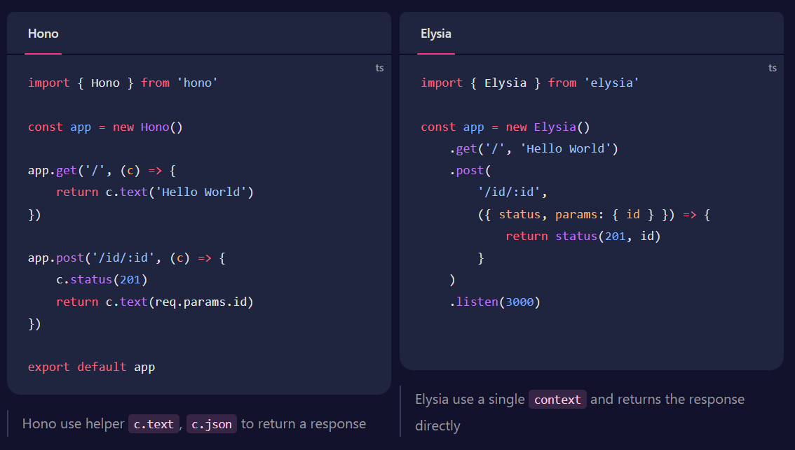
Hono は Not Easy かもしれない
クイズ: 次のうち RPC の チェックがもっとも速いのは？
型
Simple vs Easy
https://elysiajs.com/migrate/from-hono
Notes:
Hono は Simple か Easy かどちらだと思いますか？私は Simple だと思います。
Hono のカンファレンスなのに Elysia のドキュメントから引用したというのは置いておいて、このコードはとてもよく本質を表しているのではないでしょうか。Hono は Web 標準の Request から response を作成することに重点を置き、たいして Elysia はユーザーにそれらの API を極力露出せずに操作可能になっています。

Slide 28
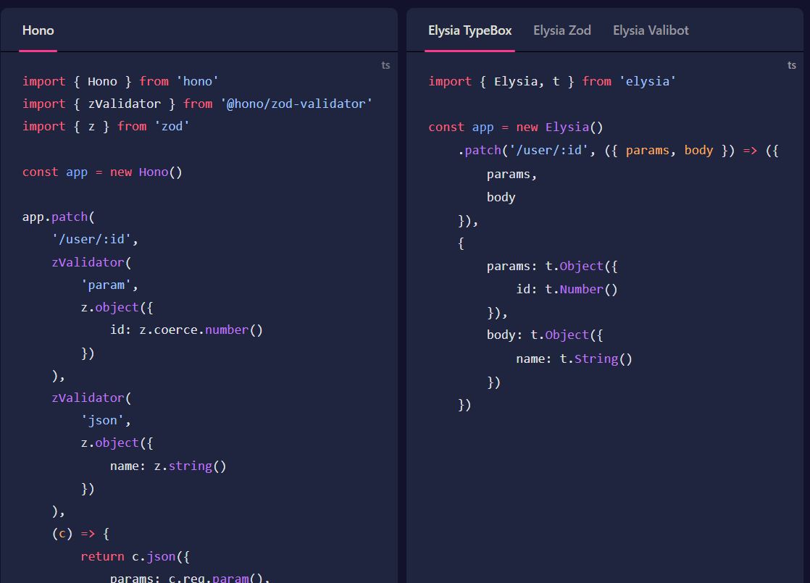
Hono は Not Easy かもしれない
クイズ: 次のうち RPC の チェックがもっとも速いのは？
型
Simple vs Easy
https://elysiajs.com/migrate/from-hono
Notes:
こちらのバリデーションの例では、Hono より Elysia のほうが抽象化されているように見て取れます

Slide 29
Hono は大きいかもしれない
Notes:
Hono は大きいかもしれません。
なにいってんだこいつ？HonoはCloudflare Workers のために最適化されているからバンドルサイズは小さいぞ？って思った人！
正直に手をあげてみてください。

Slide 30
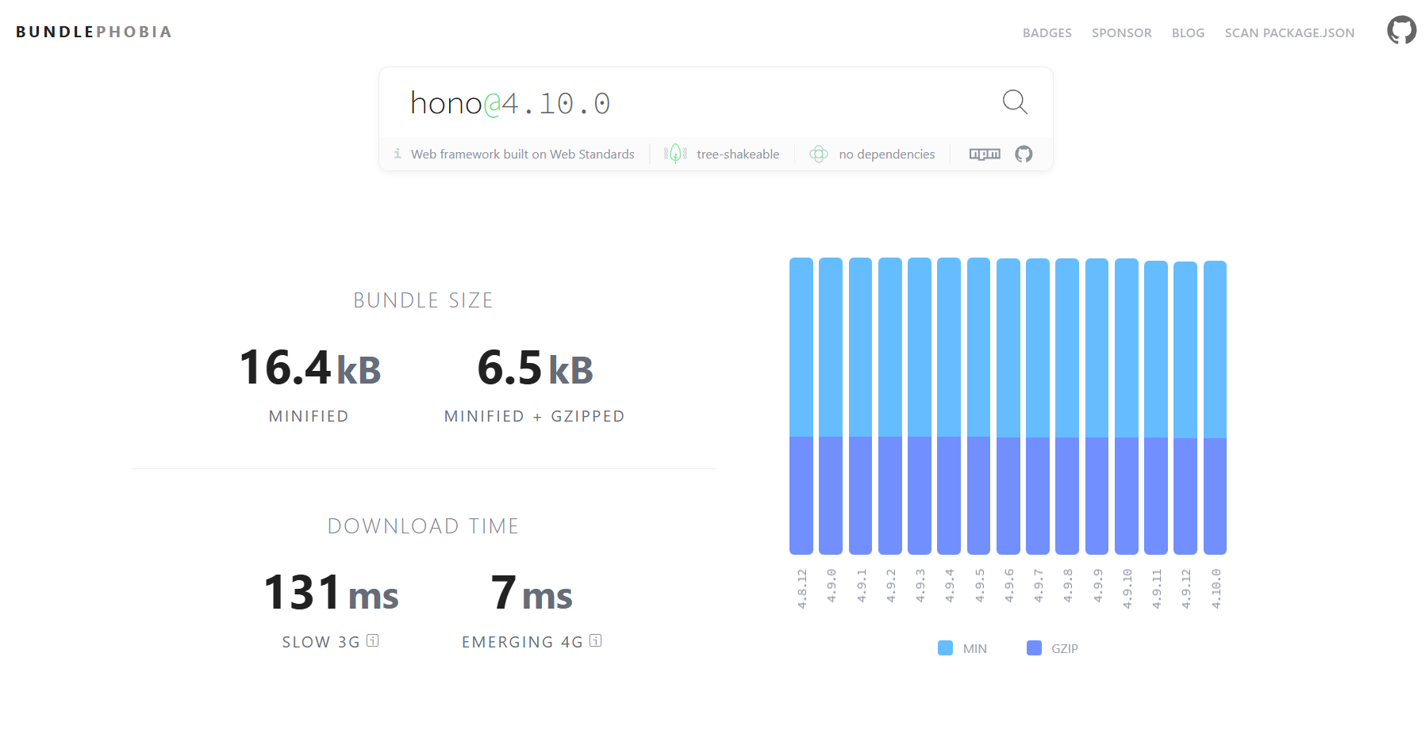
Hono は大きいかもしれない
クイズ: 次のうち RPC の チェックがもっとも速いのは？
型
Notes:
おっしゃる通りです。Hono はみにふぁいして 16.4 kB しかしません。
しかし！これはバンドルサイズの話です。

Slide 31
Hono は袋小路かもしれない
Notes:
また、Hono は袋小路に立っているのかもしれません。まず、あるデータをお見せします。

Slide 32
Hono は袋小路かもしれない
Notes:
こちら honojs/hono のプルリクエストの数の推移です。去年にピークに達した後緩やかに減少していっているように見て取れます。

Slide 33
Hono は袋小路かもしれない
Notes:
こちらが Issue のカウントです。さきほどのグラフと同様に緩やかに減少していっていることが読み取れます。

Slide 34
Notes:
さらに、この Issue でラベルをつけたものを列挙してみましょう。赤いバグは最近では収まってきて、代わりに not bug とラベル付けされるものが増えています。
Enhancement の量も減ってきていて、袋小路に近い状態ではないでしょうか。

Slide 35
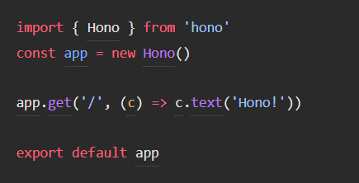
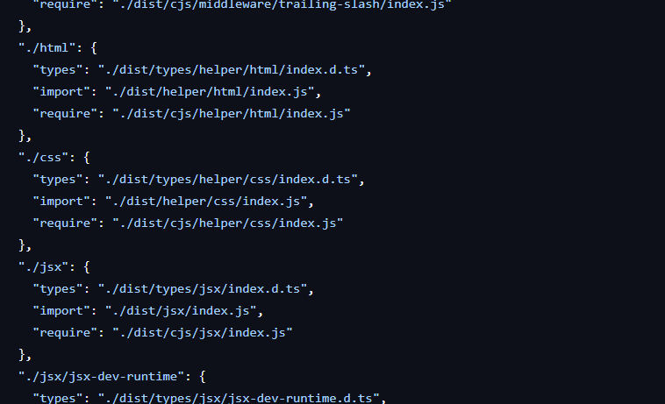
Hono は袋小路かもしれない
Hono がやっていること:
`Hono`: コア
その他: Helpers/Middleware
Notes:
なぜこのようになってしまっているのでしょうか。
Hono パッケージが行っていることは主に 2 種類あります。コアと、Helpers/Middleware です。

Slide 36
Hono は袋小路かもしれない
Hono がやっていること:
`Hono`: コア
その他: Helpers/Middleware
Request オブジェクトを 受け取り、
高速にミドルウェアに ルーティングし、
レスポンスを返す
コアで使えるエコシステム
e.g. WebSocket, Basic Auth, JSX
Notes:
コアがやっていることはシンプル。Request オブジェクトを受け取り、高速にミドルウェアにルーティングし、レスポンスを返すということです。
また、Helpers と Middleware はそのコアで使えるエコシステムの形を作っています。

Slide 37
Notes:
こちらは Hono の追加のグラフです。オレンジの部分がコア、緑の部分がミドルウェアとヘルパーの量を表しています。
どちらとも減少していっていますが、特にコアの部分の変更量が減少していってしまっています。

Slide 38
Hono は袋小路かもしれない
Hono がやっていること:
`Hono`: コア
その他: Helpers/Middleware
Request オブジェクトを 受け取り、
高速にミドルウェアに ルーティングし、
レスポンスを返す
コアで使えるエコシステム
e.g. WebSocket, Basic Auth, JSX
Notes:
このコアの変更量減少は顕著です。
直近ではミドルウェアの型が付くという大きな変化がありましたが、平均してコアの変更はとても少なくなっています。
そもそも Hono のコアがやっていることは少なくなっていることがこの原因だと考えられます。
また、Helpers/Middleware の変更量が減少していったように、実装できるミドルウェアの量も減少してきています。
Hono の開発は今後もスピードを減少するのではないでしょうか。

Slide 39
Hono は必要ない
かもしれない
Notes:
で、お前に Hono はひつようない

Slide 40
Hono は必要ない
かもしれない
Notes:
かもしれないです

Slide 41
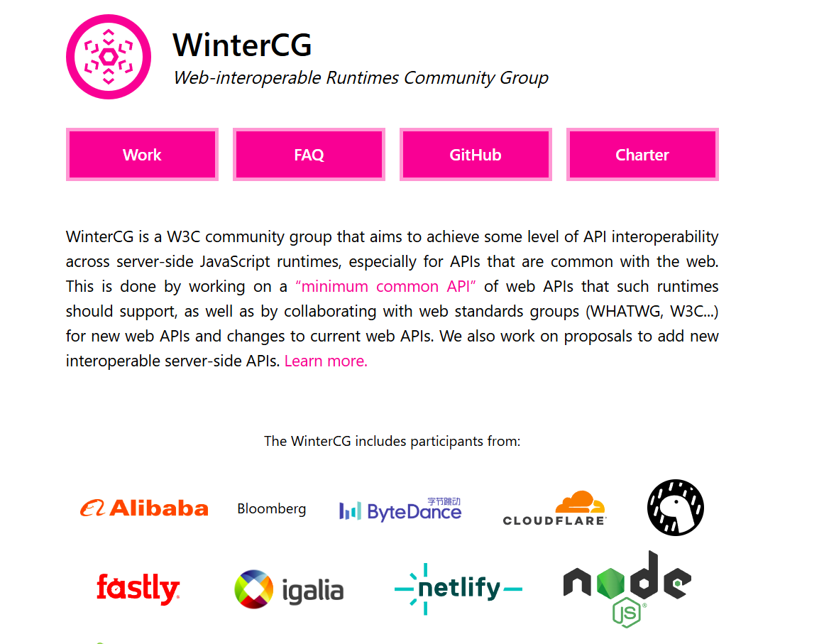
Notes:
WinterCG という組織をご存じですか？サーバーサイド Web の標準を作っていこうというグループです。Deno とか Cloudflare とか Node が参加しています。

Slide 42
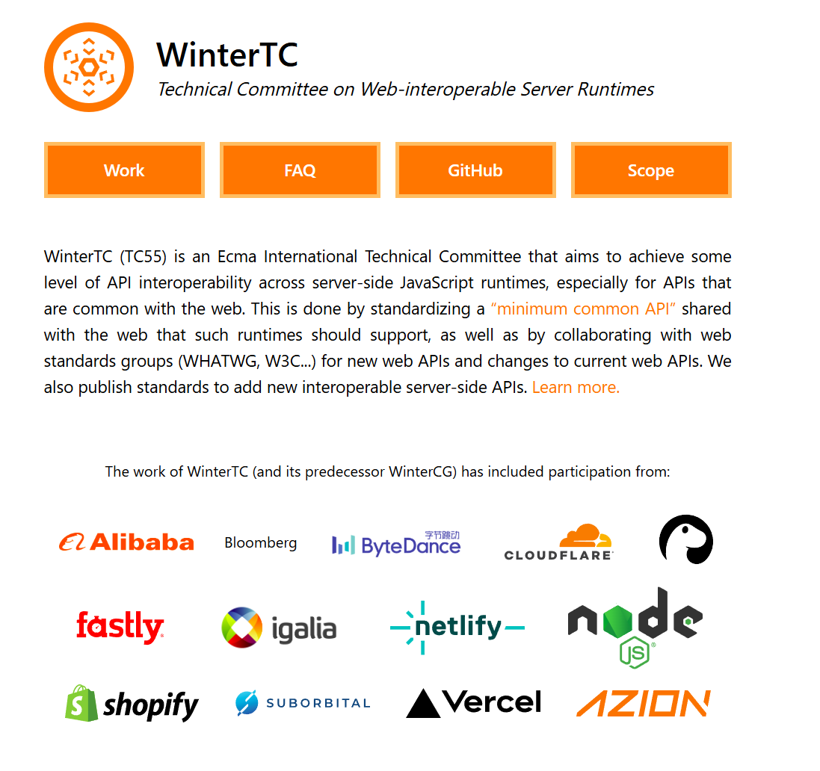

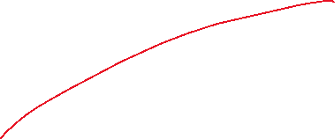
Notes:
これがこの前、なんとオレンジ色になりました！
変わったのは色だけじゃないんです。
WinterCG から WinterTC になると、ECMA の一員として標準を公開できるようになります。今後ランタイムの標準化が進むと、Hono

Slide 43
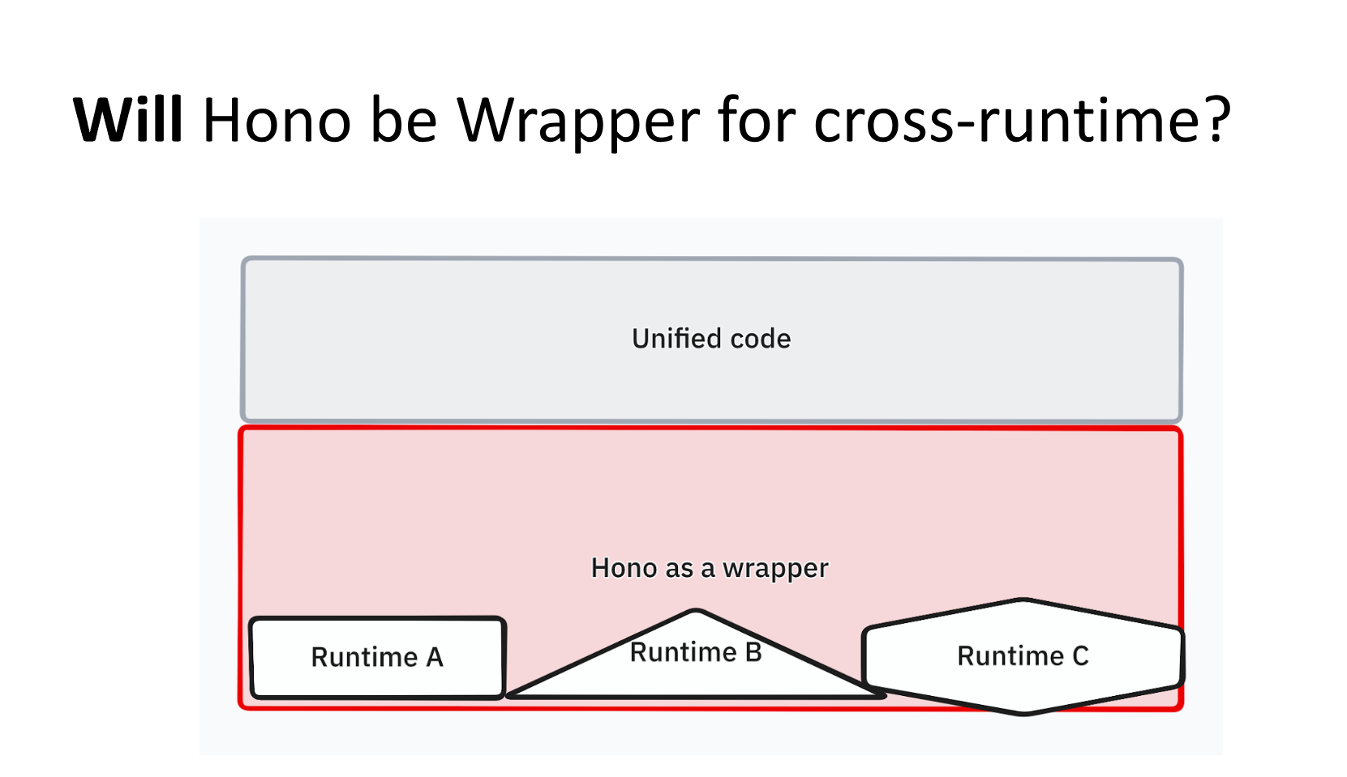
Hono は必要ないかもしれない
Notes:
去年わたしはこの場で、Hono は同じコードで複数のランタイムの乗り換えを容易にすることができるラッパーのような役割を持っていると述べました。しかし、今後ランタイム間の標準化が進むと、このメリットは失われてくるかもしれません。

Slide 44
Hono は必要ないかもしれない
フルスタック SSR
→ Tanstack Start, Next.js, React Router を使おう 統合されている
Notes:
では何を使えばいいのでしょうか。
フルスタック SSR なら、Tanstack Start や Next.js 、React Router は Server Actions や Server Function などと統合されているのでこれを使いましょう。

Slide 45
Hono は必要ないかもしれない
フルスタック SSR
→ Tanstack Start, Next.js, React Router を使おう 統合されている
SPA
→ oRPC, tRPC を使おう
型が速い
Notes:
SPA? バックエンドにはoRPC や tRPC を使いましょう。型が高速です。
なんか燃えている気がしますが進めます

Slide 46
Hono は必要ないかもしれない
フルスタック SSR
→ Tanstack Start, Next.js, React Router を使おう 統合されている
SPA
→ oRPC, tRPC を使おう
型が速い
MPA/SSG
→Astro を使おう
専用に最適化されている
Notes:
MPA/SSG ? Astro を使いましょう。それ専用に最適化されています。
燃えてきました。まずいですね。
この「Hono は必要ないかもしれない」は裏を返せば、

Slide 47
Hono は必要ないかもしれない
Hono でもよくない？
Notes:
いやでも、これらのケース出なければ、
さらに言うとこれらのケースでも
Hono でもよくないですか？

Slide 48
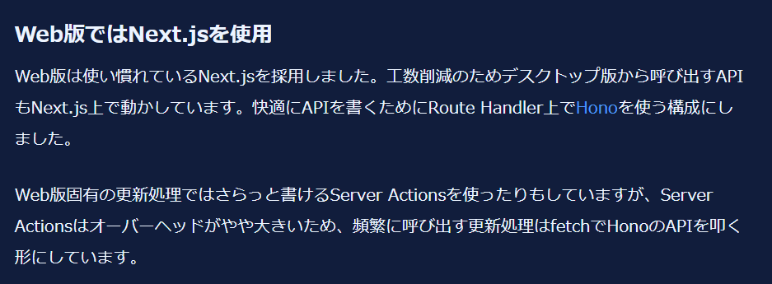
Hono は必要かもしれない
Nani翻訳の技術的な話 https://zenn.dev/catnose99/articles/nani-translate
Notes:
このまえ catnose さんがリリースした Nani 翻訳は、Next.js と Hono を併用しているらしいです。理由として挙げられるのが Server Actions のオーバーヘッドと、マルチプラットフォームです。

Slide 49
Hono は必要かもしれない
REST は共通言語
TypeScript 専用 RPCの場合
モバイル対応できつい
TypeScript 以外を書こうとするとしんどい
Hono なら
TypeScript: Better UX
モバイルやほかのプラットフォームでクライアントが書ける
外部に露出する API をかける
SDK を公開するとき
分散型 SNS
LLM がたたく
Notes:
Server Actions や TypeScript RPC と再び比較してみましょう。
これらは TypeScript やそれらの Web フレームワークにロックインしているため、TypeScript 以外でクライアントを書こうとするとつらくなってきます。例えばネイティブでモバイル対応しようとしたときや、ネイティブのデスクトップアプリを作成しようとしたときに困ることが予想されます。
対照的に、共通言語である Hono を API サーバーとして使えば、TypeScript ではよい UX を提供するとともに、ほかのプラットフォームで使用できるという柔軟性を持っています。

Slide 50
Hono は必要かもしれない
Hono はプロトコルをつなぐ
例: @hono/mcp, orpc, @hono/trpc
/mcp -> Remote MCP Server
/orpc -> oRPC Server
/trpc -> tRPC Server
Auth 実装時も？
Hono は Web Standard につなぐためのアダプタ
さまざまなプロトコルをルーティングすることができる
Hono はフレームワークのフレームワーク
Mastra
Notes:
また、Hono はプロトコルをつなぐ存在としても有効です。

Slide 51
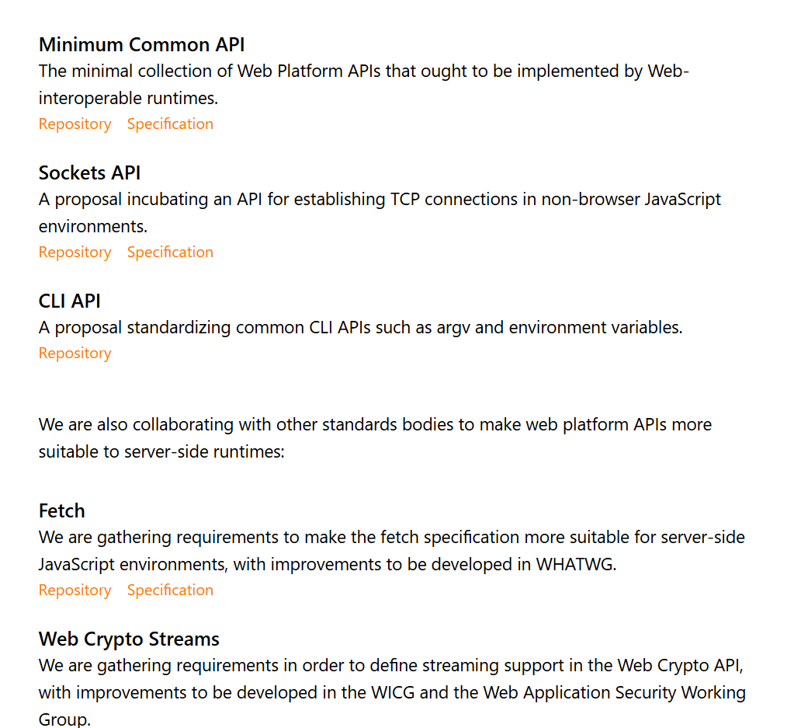
Hono は必要かもしれない
WinterTC になったが
サーバーサイド Web の標準の策定は道が長い
まだどれも未完成
Hono は必要
e.g. WebSocket, IP Addr
Notes:
また、WinterTC になりましたが、サーバーサイド Web の標準策定にはまだまだ道が長いと思います。
ここにあるAPI はどれも未完成で、Hono はまだ必要ではないでしょうか

Slide 52
Hono は必要かもしれない
Simple vs Easy
Simple を選ばないか
Hono はただミドルウェアに分配するだけ
→ Simple
最初はルーターだけ、あとからミドルウェアを付け足す
最初は complex だが、後から楽になる

Slide 53
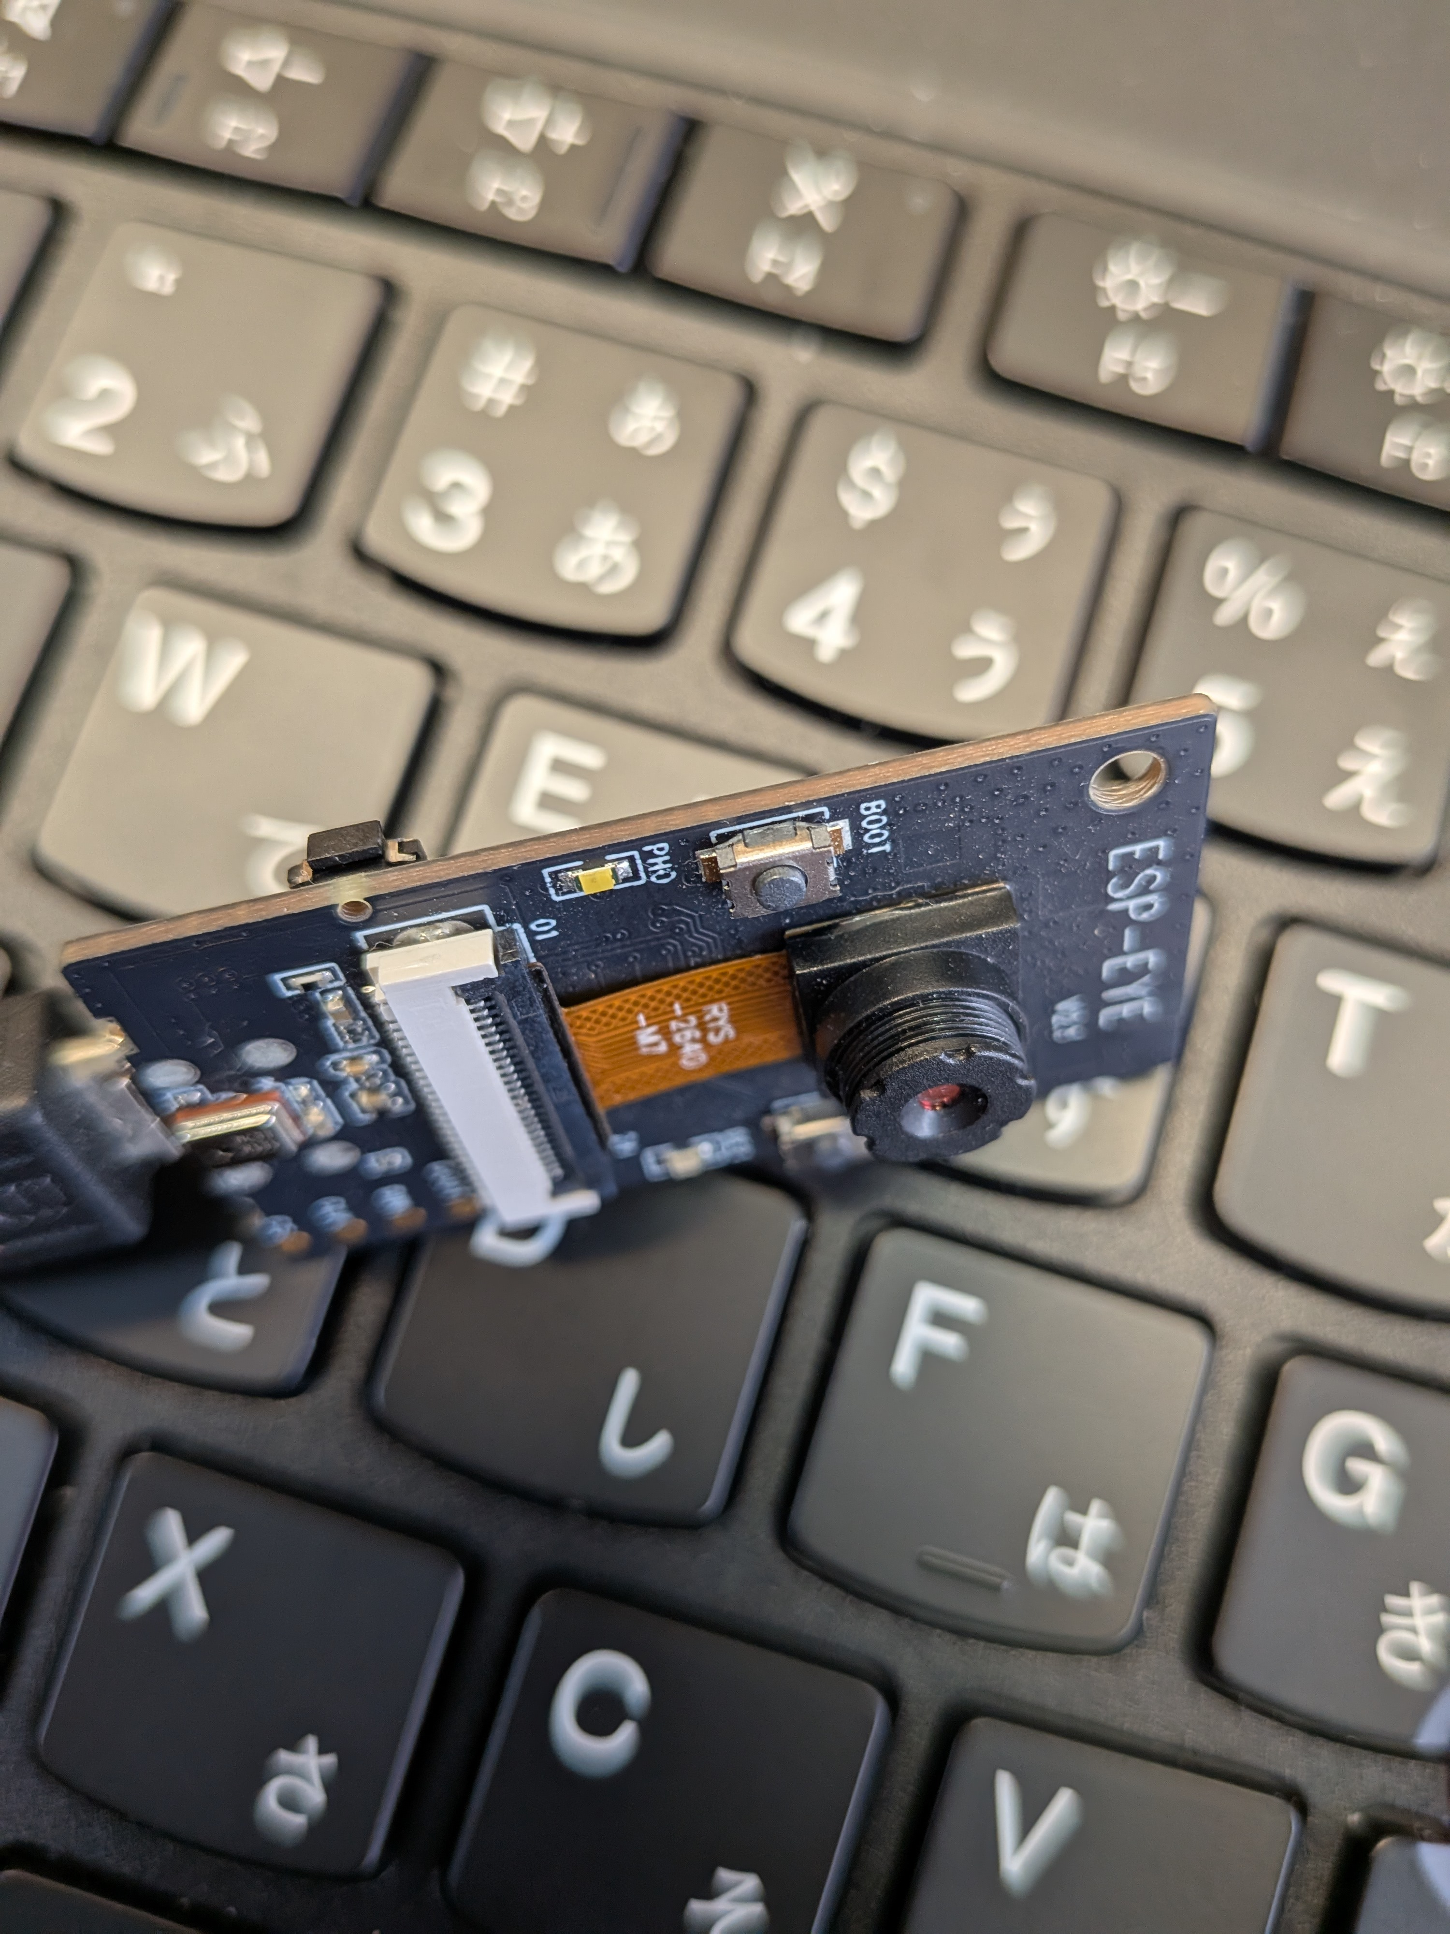
Hono は必要かもしれない
シンプルなシステム
豊富なエコシステム
REST を使用
Web 標準でどこでも動く
ESP32 でも動いた
Hono を使おう
Notes:
Hono を使いましょう。
コア以外の要素はミドルウェアに委託するというシンプルなシステムで動作し、
豊富なエコシステムを持っていて
REST という共通化された規格の上で動いていて、
Web 標準でどこでも動きます。
ESP32 でも動きました

Slide 54
Hono は必要かもしれない
袋小路？
honojs/middleware: Third-party Middleware もある
コアは安定フェーズ
コミュニティは発展中
コア以外の部分に重点を置く？

Slide 55
Hono は必要かもしれない
Hono を使おう
Notes:
Hono を使いましょう。

